Slide 1
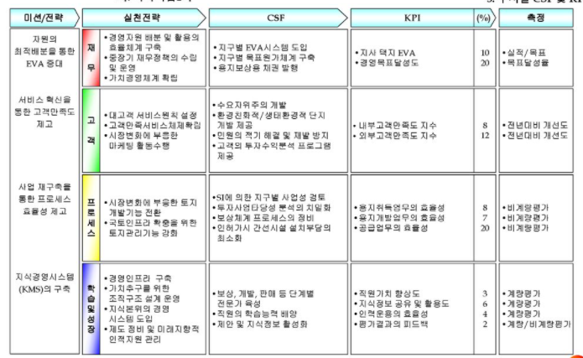
Notes:
첫째, 당신의 고객은 누구입니까?
둘째, 당신의 고객은 무슨 지표로 당신의 역량을 평가하겠습니까?
세째, 당신의 역량을 향상하기 위하여 어떤 스킬을 증진시켜야 합니까?

Slide 2
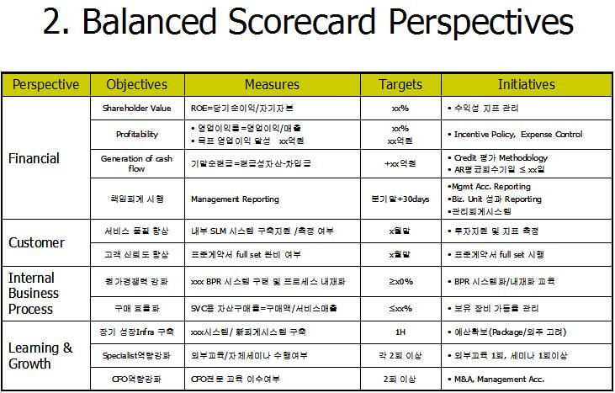
Notes:
첫째, 당신의 고객은 누구입니까?
둘째, 당신의 고객은 무슨 지표로 당신의 역량을 평가하겠습니까?
세째, 당신의 역량을 향상하기 위하여 어떤 스킬을 증진시켜야 합니까?

Slide 3
미션 / 전략 |  | 실천 전략 | CSF | KPI | (%) | 측정
 | 재무
 | 고객
 | 프로세스
 | 학습및성장
Notes:
첫째, 당신의 고객은 누구입니까?
둘째, 당신의 고객은 무슨 지표로 당신의 역량을 평가하겠습니까?
세째, 당신의 역량을 향상하기 위하여 어떤 스킬을 증진시켜야 합니까?
팀장들에게 지적했던 내용을 참고로 첨부한다.
- 항목에 따라 측정이 다소 모호한 항목들이 있습니다. 지표는 크게 2가지 입니다. 1) Yes/No 2) Scale(1~100점) 가능항목.
- 그러므로, 당해년도의 성과 지표가 들어가 있어야 하고, 측정(Measurable)가능해야 합니다.
- 만약 성과지표 설정이 너무 어렵다면, "기준 성과 지표를 만들기 위한 데이타 수집활동"이라도 들어가 있어야 합니다.

Slide 4
Perspective | Objectives | Measures | Targets | Initiatives
재무
고객
프로세스
학습및성장
Notes:
첫째, 당신의 고객은 누구입니까?
둘째, 당신의 고객은 무슨 지표로 당신의 역량을 평가하겠습니까?
세째, 당신의 역량을 향상하기 위하여 어떤 스킬을 증진시켜야 합니까?
팀장들에게 지적했던 내용을 참고로 첨부한다.
- 항목에 따라 측정이 다소 모호한 항목들이 있습니다. 지표는 크게 2가지 입니다. 1) Yes/No 2) Scale(1~100점) 가능항목.
- 그러므로, 당해년도의 성과 지표가 들어가 있어야 하고, 측정(Measurable)가능해야 합니다.
- 만약 성과지표 설정이 너무 어렵다면, "기준 성과 지표를 만들기 위한 데이타 수집활동"이라도 들어가 있어야 합니다.

Slide 5
첫째, 당신의 고객은 누구입니까?
둘째, 당신의 고객은 무슨 지표로 당신의 역량을 평가하겠습니까?
세째, 당신의 역량을 향상하기 위하여 어떤 스킬을 증진시켜야 합니까?
팀장들에게 지적했던 내용을 참고로 첨부한다.
- 항목에 따라 측정이 다소 모호한 항목들이 있습니다. 지표는 크게 2가지 입니다. 1) Yes/No 2) Scale(1~100점) 가능항목.
- 그러므로, 당해년도의 성과 지표가 들어가 있어야 하고, 측정(Measurable)가능해야 합니다.
- 만약 성과지표 설정이 너무 어렵다면, "기준 성과 지표를 만들기 위한 데이타 수집활동"이라도 들어가 있어야 합니다.
Notes:
첫째, 당신의 고객은 누구입니까?
둘째, 당신의 고객은 무슨 지표로 당신의 역량을 평가하겠습니까?
세째, 당신의 역량을 향상하기 위하여 어떤 스킬을 증진시켜야 합니까?
팀장들에게 지적했던 내용을 참고로 첨부한다.
- 항목에 따라 측정이 다소 모호한 항목들이 있습니다. 지표는 크게 2가지 입니다. 1) Yes/No 2) Scale(1~100점) 가능항목.
- 그러므로, 당해년도의 성과 지표가 들어가 있어야 하고, 측정(Measurable)가능해야 합니다.
- 만약 성과지표 설정이 너무 어렵다면, "기준 성과 지표를 만들기 위한 데이타 수집활동"이라도 들어가 있어야 합니다.

